Slide 1
GHENT
BOX

Slide 2
Ons verhaal

Slide 3
Wat de klant wil

Slide 4
Hoe te beginnen

Slide 5
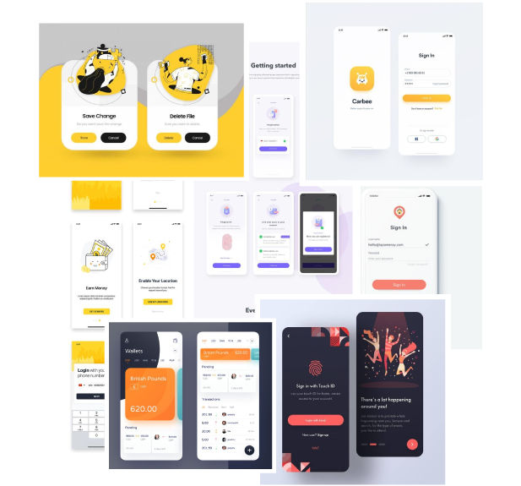
Moodboard

Slide 6
codeerproces

Slide 7
De obstakels
Mongodb!

Slide 8
De oplossingen

Slide 9
Demo!

